Slide 1
Eduskunta

Slide 2
Suomen perustuslaki
Uusi perustuslaki 1.2.2000 – lainsäädännön kulmakivi → kirjoitetaan väljäksi
Tavoitteena oli perustuslakien yhtenäistäminen ja ajanmukaistaminen – kehitys alkoi 1970-luvulta →eduskunnan valtaoikeuksia lisättiin
Parlamentarismia vahvistettiin: Hallituksen tulee nauttia eduskunnan luottamusta

Slide 3
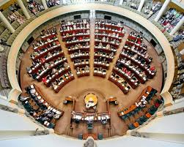
Eduskunta

Slide 4
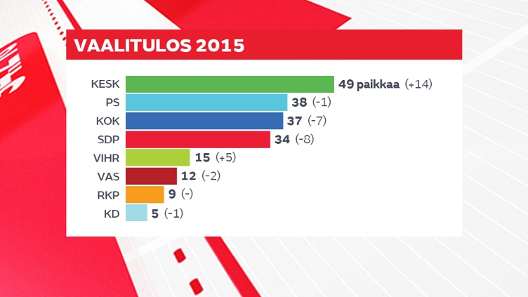
Eduskuntavaalit 2015

Slide 5
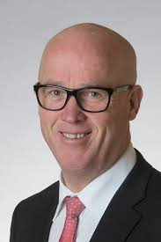
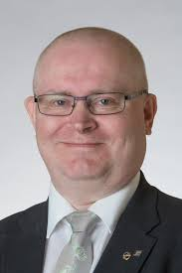
Kouvolasta

Slide 6
Kansanedustajan työ
Viralliset päätökset tehdään täysistunnossa – ennen istuntoa asioita on käsitelty laajalti
Valiokuntatyö on keskeinen osa kansanedustajan työtä – merkittävin on suuri valiokunta esim. EU-asiat
Eduskuntaryhmät kokoontuvat säännöllisesti
Työrytmi pääosin tiistai-perjantai, lisäksi monet kansanedustajat toimivat omissa kunnanvaltuustoissaan → hyvä vai huono asia?

Slide 7
Eduskunnan tärkeimmät tehtävät
Säätää lait
Päättää valtion talousarviosta eli budjetista
Päättää verotuksesta
Valitsee pääministerin
Valvoo hallituksen toimintaa
Hyväksyy kansainväliset sopimukset

Slide 8
Kansanedustajan mahdollisuudet
Ryhmäkuri rajoittaa toimintaa
Voi tehdä lakialoitteita tai talous- ja toimenpidealoitteita
Osallistua täysistuntokeskusteluun
Luoda kattava verkosto ympärilleen niin muista poliitikoista kuin erilaisista vaikuttajista

Slide 9
https://www.youtube.com/watch?v=NaTZj1D5G14
Kysymyksiä videosta:
  Mitä se kertoo eduskunnasta?
  Mitä se kertoo kansanedustajan työstä?
  Minkälainen kuva eduskunnasta ja kansanedustajien työstä annetaan?
  Minkälaisia tehokeinoja videolla käytetään?
  Jos videolla tarkasteltaisiin eduskunnan työskentelyn negatiivisia puolia, mitä asioita siinä pitäisi mielestäsi käsitellä?

